Slide 1
CHÀO ĐÓN CÁC EM TỚI TIẾT HỌC MÔN NGỮ VĂN NGÀY HÔM NAY!

Slide 2
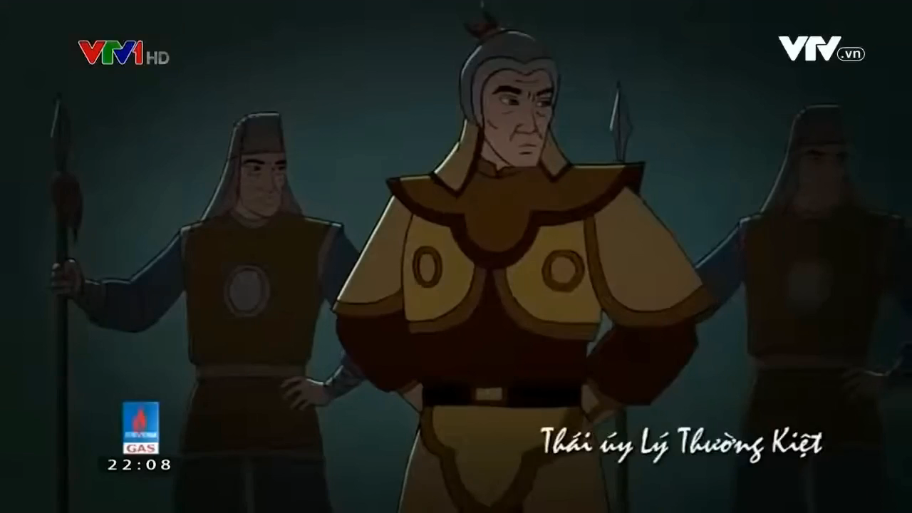
KHỞI ĐỘNG
Em hãy xem video dưới đây:

Slide 3

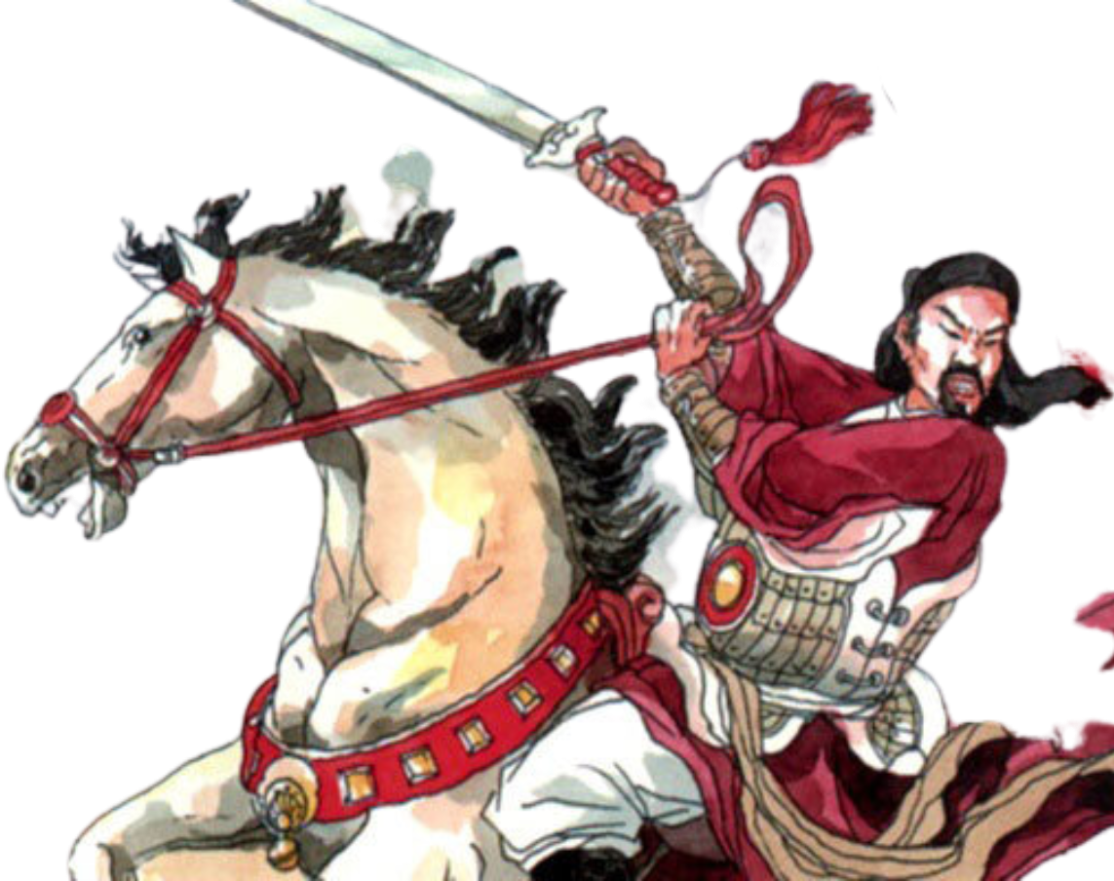
Sau khi xem video, hãy trả lời câu hỏi sau:
Em hãy trình bày một số hiểu biết ngắn gọn của em về tác giả Lý Thường Kiệt và bài thơ thần Nam quốc sơn hà.

Slide 4
Bài 3: Lời sông núi
Văn bản
NAM QUỐC SƠN HÀ

Slide 5
NỘI DUNG BÀI HỌC
I. Tìm hiểu chung
II. Tìm hiểu chi tiết
Thơ đường luật và thể thơ thất ngôn tứ tuyệt
Tìm hiểu tác giả, tác phẩm
Giới thiệu về độc lập chủ quyền và khẳng định tính tất yếu không thể thay đổi của chủ quyền đất nước
Cảnh cáo quân giặc sang xâm lược và khẳng định kết cục không tốt đẹp của quân giặc khi xâm lược lãnh thổ nước Nam
III. Tổng kết
Nội dung
Nghệ thuật

Slide 6
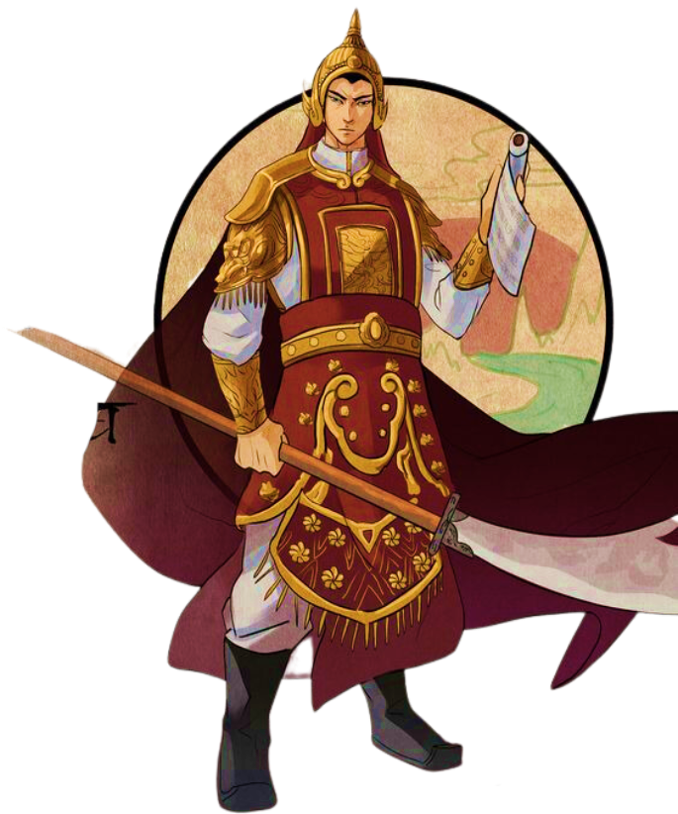
I. TÌM HIỂU CHUNG

Slide 7

1. Thơ Đường luật và thể thơ thất ngôn tứ tuyệt
HOẠT ĐỘNG NHÓM
Em hãy trả lời các câu hỏi sau:
Trình bày hiểu biết của em về thơ Đường luật và thể thơ thất ngôn tứ tuyệt?
Trình bày bằng sơ đồ về cách gieo vần của thể thơ Thất ngôn tứ tuyệt?

Slide 8
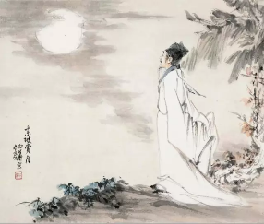
1. Thơ Đường luật và thể thơ thất ngôn tứ tuyệt
a. Khái niệm
Thơ đường luật: hay còn gọi là thơ cận thể hay thơ cách luật.
Là một loại thơ làm theo luật thơ được đặt ra từ thời nhà Đường
3 loại
Thơ bát cú
Thơ tứ tuyệt
Thơ bài luật
Mỗi bài 8 câu
Mỗi bài 4 câu
Dạng kéo dài

Slide 9
Thơ đường luật
Ngôn ngữ
cô đọng, hàm súc
Ý thơ gắn với mối quan hệ giữa
Bút pháp tả cảnh thiên gợi và ngụ tình
Tình – cảnh
Tĩnh – động
Thời gian – Không gian
Quá khứ – Hiện tại
Hữu hạn – Vô hạn

Slide 10
a. Khái niệm
Thơ thất ngôn tứ tuyệt: gồm có 4, mỗi câu 7 chữ
Bố cục
Câu khai
Câu thừa
Câu chuyển
Câu kết
Khai mở ra ý bài thơ
Làm rõ thêm ý và mạch cảm xúc của phần khai
Chuyển ý, có vai trò quan trọng trong bộc lộ ý thơ
Cùng câu chuyển là một cặp và thâu tóm toàn bộ ý tứ bài thơ

Slide 11


Thơ thất ngôn tứ tuyệt
Luật thơ: là cách sắp đặt tiếng bằng, tiếng trắc trong các câu của một bài thơ.
“Nhất – tam – ngũ bất luận,
Nhị – tứ – lục phân minh”
Tiếng thứ 1, 3, 5 trong câu không cần sắp xếp theo luật bằng trắc
Tiếng thứ 2, 4, 6 trong câu cần thể hiện luật bằng trắc rõ ràng

Slide 12
Thơ thất ngôn tứ tuyệt
Niêm
Vần
Nhịp
Đối
Câu 1 niêm với câu 4
Câu 2 niêm với câu 3
Cả bài thơ chỉ hiệp theo một vần
Gieo vần ở cuối câu 1, 2, 4
Thường sử dụng vần bằng
2/2/3
4/3
Ý và chữ trong 2 câu cân xứng với nhau

Slide 13
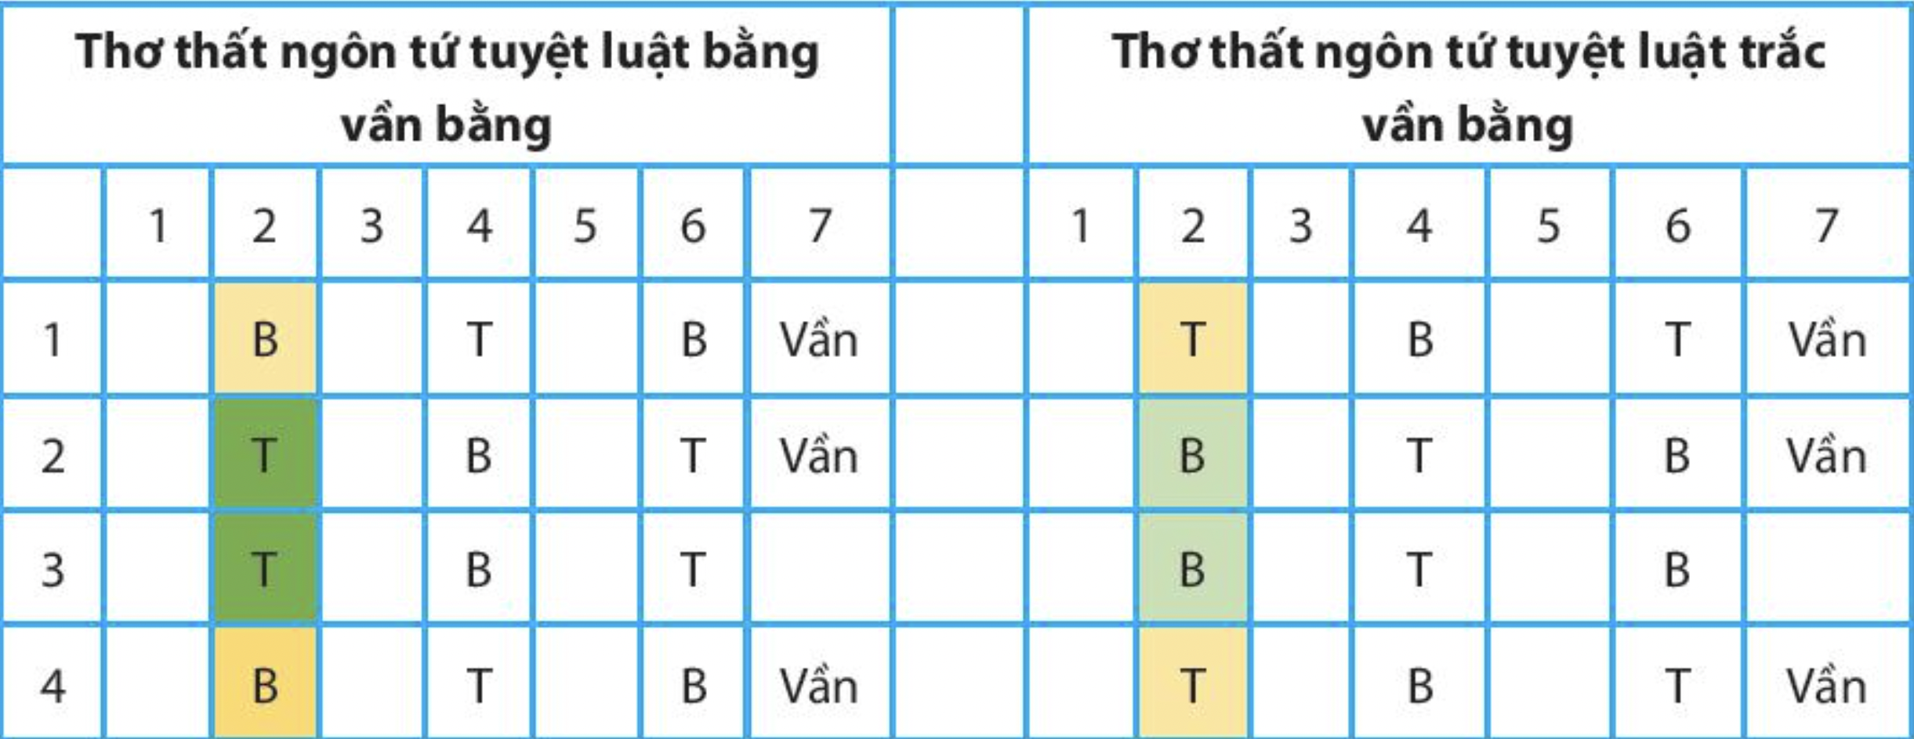
b. Sơ đồ cách gieo vần, niêm luật của thể thơ thất ngôn tứ tuyệt
Những tiếng cùng màu trong bảng niêm với nhau.

Slide 14
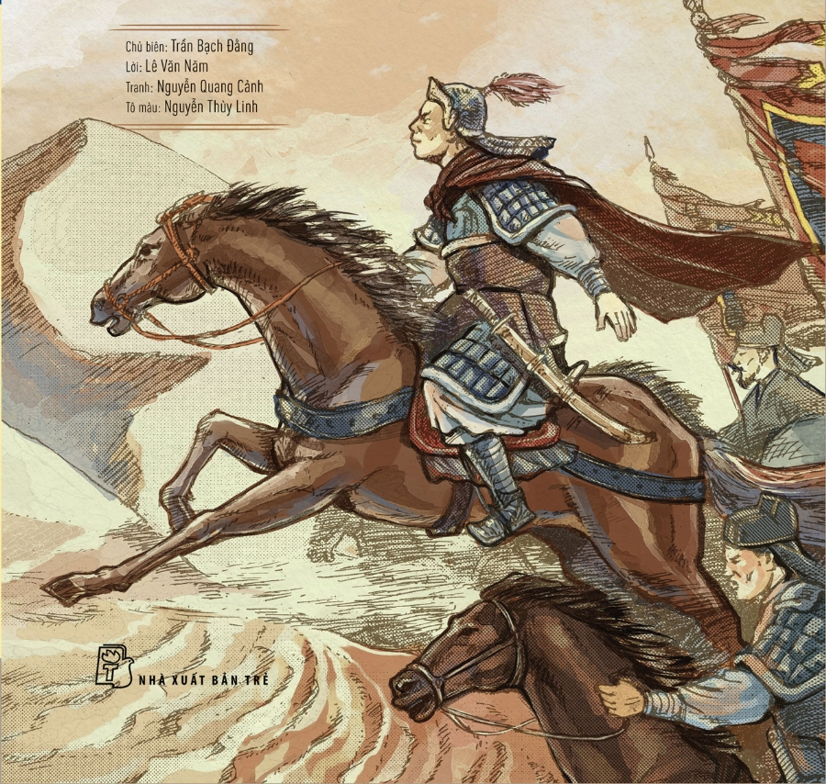
2. Tìm hiểu tác giả, tác phẩm
HOẠT ĐỘNG NHÓM
Nhóm 1: Trình bày những hiểu biết của em về tác giả Lý Thường Kiệt?
Nhóm 3: Xác định bố cục bài thơ?
Nhóm 4: Xác định chủ đề và cảm hứng chủ đạo của bài thơ?
Nhóm 2: Trình bày hoàn cảnh sáng tác của tác phẩm Nam quốc sơn hà?

Slide 15
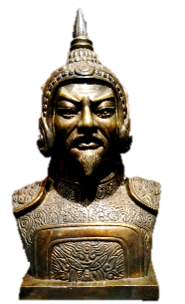
2. Tìm hiểu tác giả, tác phẩm
a. Tác giả: Lý Thường Kiệt (1019 – 1105)
Quê quán: làng An Xá, huyện Quảng Đức, Phủ Thái Hòa nay là Hà Nội.
Năm 23 tuổi: được bổ nhiệm làm Hoàng Môn Chi Hầu rồi thăng dần lên Thái Úy.
Làm quan qua 3 triều vua: Thái Tông, Thánh Tông và Nhân Tông

Slide 16

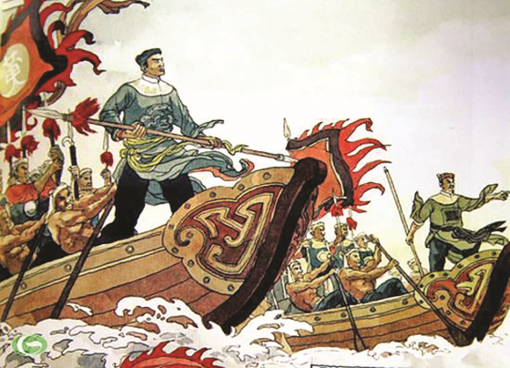

Có công lớn trong cuộc phá Tống bình Chiêm bảo vệ vững chắc độc lập nước nhà
Năm 1077 ông đánh đuổi 25 vạn quân Tống trên sông Như Nguyệt.

Slide 17
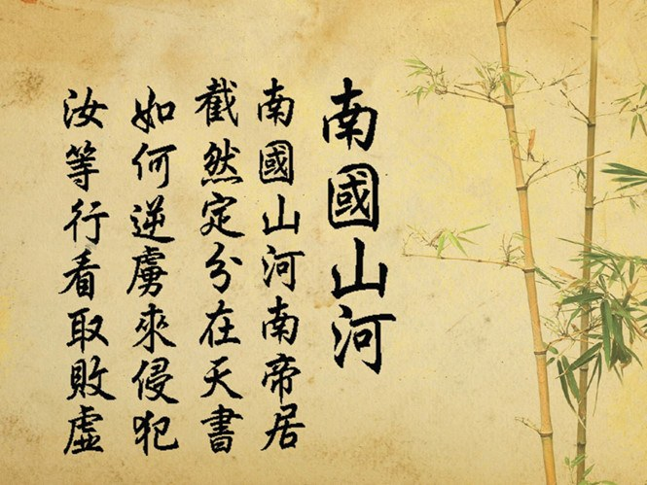
2. Tìm hiểu tác giả, tác phẩm
b. Tác phẩm
Năm 1076, quân Tống do Quách Quỳ chỉ huy xâm lược nước ta
Hoàn cảnh sáng tác
Vua Lý Nhân Tông sai Lý Thường Kiệt đem quân chặn giặc ở sông Như Nguyệt
Một đêm, quân sĩ nghe từ trong đền thờ hai anh em Trương Hống và Trương Hát có tiếng ngâm bài thơ này

Slide 18
Sau khi nghe thấy bài thơ, quân ta tinh thần phấn chấn hẳn lên, ai ai cũng cố sức đánh giặc
Đội quân tiên phong của quân Tống bị đập tan, giặc bị giam chân ở bờ bắc sông Cầu, tiến thoái lưỡng nan
Đầu năm 1077, Lý Thường Kiệt mở trận quyết chiến lược ở Như Nguyệt, đánh cho quân giặc tan tành

Slide 19
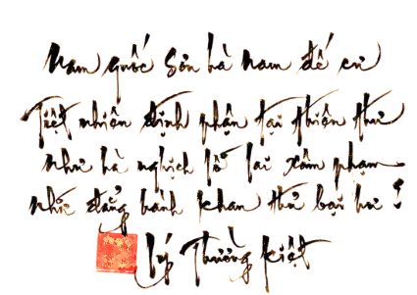
Bài thơ được xem là bản tuyên ngôn độc lập đầu tiên của lịch sử dân tộc

Slide 20
Bố cục tác phẩm
Phần 1: Hai câu đầu
Phần 2: Hai câu cuối
Giới thiệu về độc lập chủ quyền
Cảnh cáo quân giặc sang xâm lược
Khẳng định tính tất yếu không thể thay đổi của chủ quyền đất nước
Khẳng định kết cục không tốt đẹp của quân giặc khi xâm lược lãnh thổ nước Nam

Slide 21
Tình cảm yêu nước mãnh liệt
Lòng tự tôn dân tộc sâu sắc
Ý thức chủ quyền dân tộc
Cảm hứng chủ đạo
Thể hiện chủ quyền về lãnh thổ đất nước
Ý chí quyết tâm bảo vệ chủ quyền đó trước mọi kẻ thù xâm lược
Chủ đề tác phẩm

Slide 22
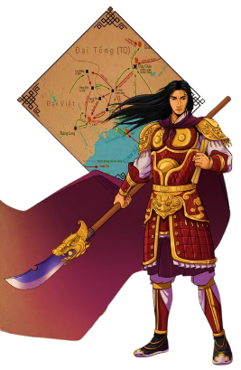
II. TÌM HIỂU CHI TIẾT

Slide 23


1. Giới thiệu về độc lập chủ quyền và khẳng định tính tất yếu không thể thay đổi của chủ quyền đất nước
HOẠT ĐỘNG CẶP ĐÔI
Em hãy trả lời các câu hỏi sau:
Qua hai câu thơ đầu tác giả muốn khẳng định điều gì?
Cho biết tác dụng của việc dùng từ cách ngắt nhịp trong câu đầu tiên?
Việc nói đến “thiên thư” trong câu thơ thứ hai có tác dụng gì?

Slide 24

Khẳng định tính tất yếu không thể thay đổi của chủ quyền đất nước
Giới thiệu vấn đề chủ quyền
“Nam quốc sơn hà Nam đế cư”
Khẳng định vị thế của nước Nam ngang hàng phương Bắc
Khẳng định sự chính danh của quốc gia của các bậc đế vương có chủ quyền trên lãnh thổ của mình.
Khẳng định chủ quyền độc lập của nước Nam bình đẳng với Trung Hoa

Slide 25
Nam quốc sơn hà Nam đế cư
(Sông núi nước Nam vua Nam ở)
Ngắt nhịp 4/3
Hai vế có quan hệ mật thiết với nhau
Ý thức về không gian lãnh thổ đất nước quan trọng, việc xác định quyền làm chủ đối với lãnh thổ ấy còn quan trọng hơn

Slide 26
Cơ sở xác định chủ quyền dân tộc
“Tiệt nhiên định phận tại thiên thư”
Rõ ràng, có đạo lí chính đáng mà không ai có thể thay đổi hay chối cãi
Chủ quyền lãnh thổ đất nước thiêng liêng
Sách trời
Chân lí về chủ quyền lãnh thổ đất nước như một định luật, một điều hiển nhiên được khẳng định ở sách trời, không ai có thể chối cãi

Slide 27


“Nam quốc sơn hà Nam đế cư
Tiệt nhiên định phận tại thiên thư”
Khẳng định
Chứng minh
Tuy có phần duy tâm song hoàn toàn phù hợp với bối cảnh lịch sử đương thời

Slide 28

2. Cảnh cáo quân giặc sang xâm lược và khẳng định kết cục không tốt đẹp của quân giặc khi xâm lược lãnh thổ nước Nam
HOẠT ĐỘNG CẶP ĐÔI
Em hãy trả lời các câu hỏi sau:
Hai câu thơ cuối tác giả nói về điều gì, nói với ai và bằng thái độ như thế nào?
Việc sử dụng câu hỏi tu từ có ý nghĩa gì ở câu thơ này?

Slide 29
2. Cảnh cáo quân giặc sang xâm lược và khẳng định kết cục không tốt đẹp của quân giặc khi xâm lược lãnh thổ nước Nam
“Như hà nghịch lỗ lai xâm phạm
Nhữ đẳng hành khan thủ bại hư”
Lời lên án và khẳng định đanh thép về ý chí quyết tâm chống giặc của nhân dân Đại Việt

Slide 30
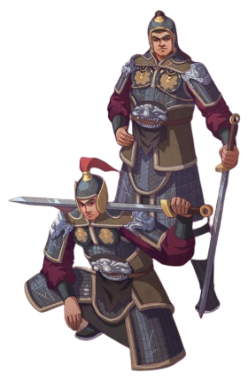
“Như hà nghịch lỗ lai xâm phạm”
Làm sao
Trái ngược
Bọn mọi rợ
(giặc ngoại xâm)
Bọn chúng không chỉ xâm phạm đe dọa nền độc lập hòa bình của dân tộc mà còn giày xéo đất đai khiến nhân dân phải chịu nhiều đau khổ

Slide 31
“Như hà nghịch lỗ lai xâm phạm”
Câu hỏi tu từ
Ngạc nhiên
Khinh bỉ
Chúng dám trái lại ý trời, can thiệp vào sự xoay vần của tạo hóa
Một nước vốn cho mình ở vị thế cao hơn nhưng ỷ mạnh ăn hiếp nước yếu

Slide 32
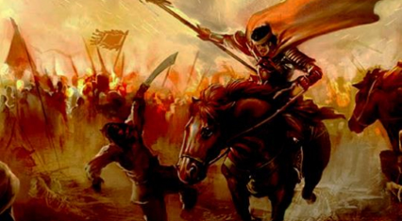
Chính vì lẽ đó nên việc bảo vệ chủ quyền lãnh thổ đất nước chính là hợp lòng dân ý trời. Ta bảo vệ đất nước giang sơn mà tổ tiên bao đời gây dựng bảo vệ cuộc sống của những người dân nghèo, ta bảo vệ chính nghĩa

Slide 33
Kẻ nào dám xâm phạm chủ quyền Nam quốc đều sẽ chịu trừng phạt thích đáng
“Nhữ đẳng hành khan thủ bại hư”
Lũ, bây
Xem
Nhận lấy
Thua
Kết quả này là một lẽ tất yếu, là sự kết hợp của nhiều yếu tố: lòng dân, tình yêu nước mãnh liệt, ý trời

Slide 34
III. TỔNG KẾT

Slide 35

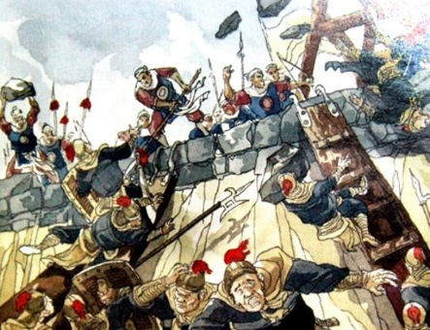
Em hãy trả lời câu hỏi sau:
Trình bày những đặc trưng về nội dung và nghệ thuật của bài thơ Nam quốc sơn hà

Slide 36
Nội dung
Được xem như bản tuyên ngôn độc lập đầu tiên của dân tộc, được coi như bài thơ thần.
Sự khẳng định vững chắc quyền tồn tại độc lập và bình đẳng của non sông nam quốc
Quyết tâm sắt đá của vua tôi Đại Việt nhất định sẽ đập tan mọi âm mưu và hành động liều lĩnh, ngông cuồng của bất cứ bọn xâm lược nào dù chúng mạnh và nham hiểm đến đâu

Slide 37
Nghệ thuật
Thể thơ thất ngôn tứ tuyệt ngắn gọn
Giọng thơ đanh thép, hùng hồn, dõng dạc
Sử dụng những dẫn chứng lịch sử hùng hồn cho chiến thắng vẻ vang của dân tộc
Dồn nén xúc cảm trong hình thức thiên về nghị luận, trình bày ý kiến

Slide 38
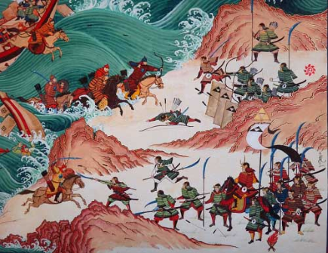
LUYỆN TẬP
Nhiệm vụ 1:
Trả lời câu hỏi trắc nghiệm

Slide 39



Câu hỏi 1: Ai là tác giả của Sông núi nước Nam?
A. Trần Quang Khải
C. Nguyễn Trãi
B. Tương truyền là Lý Thường Kiệt
D. Nguyễn Du

Slide 40
Câu hỏi 2: Sông núi nước Nam được coi là bản tuyên ngôn độc lập vì đã thể hiện được nội dung nào?
A. Khẳng định được truyền thống đấu tranh chống xâm lược hàng ngàn năm của dân tộc
C. Khẳng định chủ quyền về lãnh thổ của đất nước
B. Thể hiện được niềm tự hào dân tộc
D. Khẳng định chủ quyền và ý chí quyết tâm bảo vệ lãnh thổ của đất nước

Slide 41
Câu hỏi 3: Nam quốc sơn hà được mệnh danh là?
A. Áng thiên cổ hùng văn
C. Bản tuyên ngôn độc lập thứ hai của nước ta
B. Bản tuyên ngôn độc lập đầu tiên của nước ta
D. Bài thơ có một không hai

Slide 42
Câu hỏi 4: Thể thơ tác giả dùng để viết Nam quốc sơn hà là gì?
A. Song thất lục bát
C. Thất ngôn bát cú
B. Thất ngôn tứ tuyệt
D. Ngũ ngôn tứ tuyệt

Slide 43
Câu hỏi 5: Giọng điệu của bài thơ là gì?
A. Dõng dạc, đanh thép
C. Sâu lắng, tình cảm
B. Nhẹ nhàng, tha thiết
D. Bi thiết, trầm buồn

Slide 44
Câu hỏi 6: Bài thơ được ra đời trong cuộc kháng chiến nào?
A. Ngô Quyền đánh quân Nam Hán trên sông Bạch Đằng
C. Trần Quang Khải chống giặc Mông - Nguyên ở bến Chương Dương
B. Lý Thường Kiệt chống quân Tống trên sông Như Nguyệt
D. Quang Trung đại phá quân Thanh

Slide 45
Câu hỏi 7: Tuyên ngôn độc lập của một quốc gia có thể hiểu là:
A. Là lời khẳng định về bờ cõi quốc gia
B. Là lời tuyên bố về sự độc lập, không phụ thuộc một quốc gia nào khác
C. Là lời tuyên bố về chủ quyền của đất nước và khẳng định không một thế lực nào được phép xâm phạm
D. Là sự khẳng định sức mạnh quân sự, kinh tế, văn hóa của một quốc gia

Slide 46
Câu hỏi 8: Quân dân Đại Việt đã chiến thắng quân Tống ở trên dòng sông nào?
A. Sông Đà
C. Sông Kì Cùng
B. Sông Hồng
D. Sông Như Nguyệt

Slide 47

LUYỆN TẬP
Nhiệm vụ 2
Viết 1 đoạn văn khoảng 7 - 9 dòng nói về một truyền thống đáng tự hào của dân tộc Việt Nam.

Slide 48
Truyền thống yêu nước
Giải thích “lòng yêu nước”
Biểu hiện của lòng yêu nước
Vai trò của lòng yêu nước
Thái độ
Hành động
Là truyền thống lâu đời.
Cần được tiếp nối và phát huy.

Slide 49
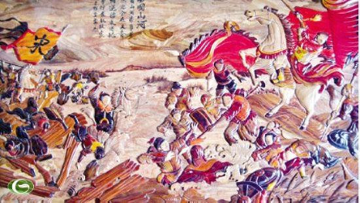

VẬN DỤNG
Em hãy trả lời câu hỏi sau:
Phân tích bài thơ Nam quốc sơn hà

Slide 50
Giới thiệu tác giả, tác phẩm
Mở bài
Lời tuyên bố đanh thép về chủ quyền đất nước
Thân bài
Quyết tâm bảo vệ đất nước, lời cảnh cáo đến lũ giặc xâm lăng
Kết bài
Khẳng định lại tấm lòng yêu nước của tác giả

Slide 51
HƯỚNG DẪN VỀ NHÀ
Ôn tập Văn bản
Nam quốc sơn hà
(Lý Thường Kiệt)
Soạn phần Viết
Viết bài văn nghị luận về một vấn đề đời sống

Slide 52
XIN CHÀO TẠM BIỆT VÀ HẸN GẶP LẠI!

